Slide 1
ОО
«Минское велосипедное общество»
Итоги 2011 года

Slide 2
Создание
создано в марте 2011 года
цели — развитие велосипедного транспорта, велотуризма

Slide 3
Направления деятельности
Развитие городской велоинфраструктуры — содействие созданию велотранспортной инфраструктуры в городе Минске;
Казуальный велотуризм — развитие велотуризма в «западном» понимании, доступного для всех людей, а не только для спортсменов и «экстремалов»;

Slide 4
Задачи на 2011 г.
Построить устойчивую организацию
Привлечь в свои ряды 1000 членов :)
Стать представителем интересов велосипедистов в органах городского управления и СМИ
Участвовать в принятии и реализации концепции велодвижения
Войти в проект EuroVelo и разработать турмаршруты в Минской области
Recycle-a-Bicycle
Добиться соблюдения норм безбарьерной среды

Slide 5
Люди
103 человека на данный момент, включая ещё официально не принятых

Slide 6
Сайт
Визитка
Информационная площадка (новости, документы)
Обратная связь
Журналист! :)

Slide 7
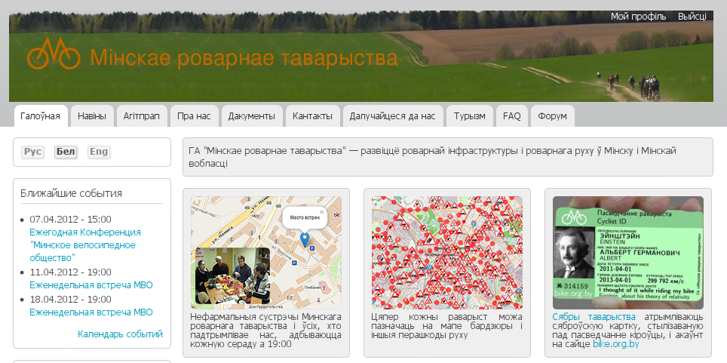
Проблемы сайта
Нет дизайнера
Регулярно возникают технические ошибки
Плохая оперативность работы над сайтом

Slide 8
СМИ
Нас знают
Сотрудничество с «Авто-Онлайнер», TUT.by
Статьи, видеосюжеты, выступления в прямом эфире радио, записи программ на ТВ.
Нет пресс-секретаря

Slide 9
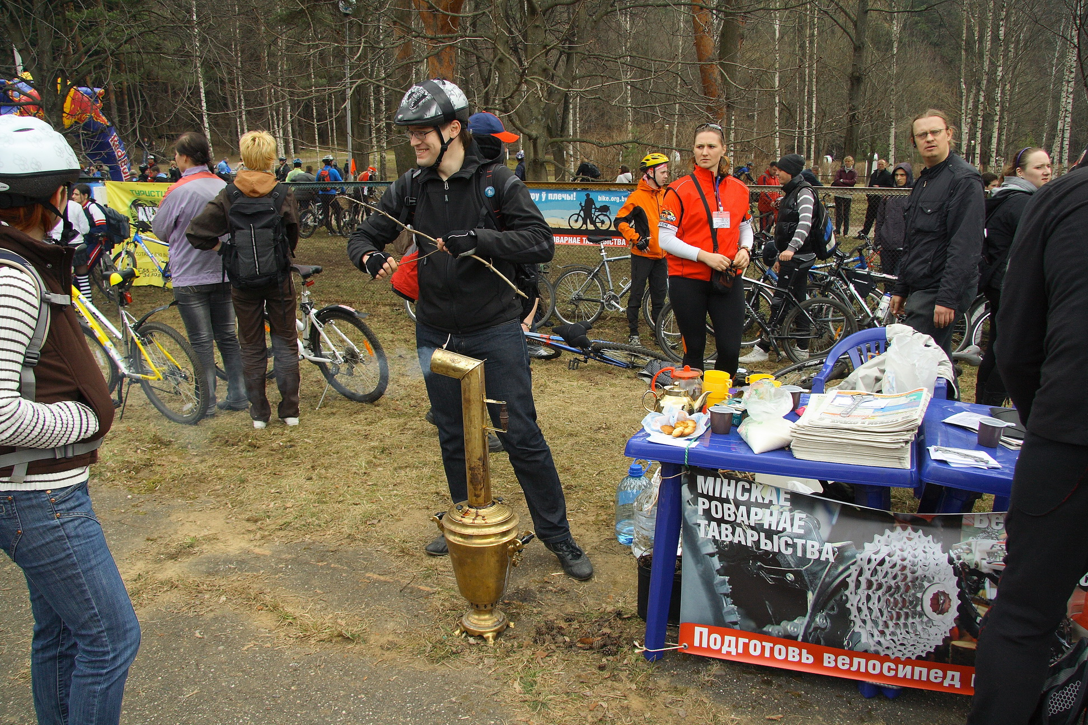
«Открытие сезона-2011»
Волонтёры МВО
«Подготовь велосипед к сезону!»
Самовар

Slide 10
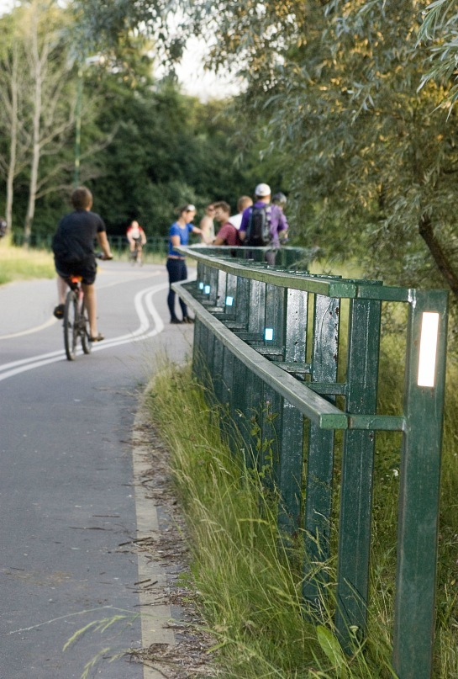
«Сделаем велодорожку безопаснее»
Оклейка световозвращающими наклейками ограждения велодорожки вдоль Свислочи
плохое освещение в СМИ, вопросы организации

Slide 11
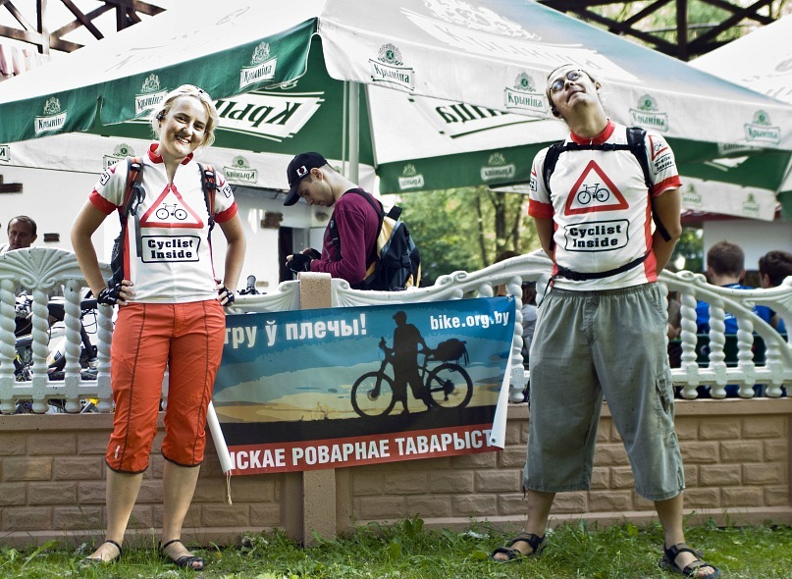
Еженедельные встречи
С мая 2011 года
Тёплое время — парк, холодное — офис
Собрался актив

Slide 12
Велофорум, Киев

Slide 13
Велофорум, Гродно

Slide 14

«Роварныя стужкі»

